Slide 1
Offb Teil 8 | 3,1-6

Slide 2
Sardes –
die tote Gemeinde
(ca. 1550 – 1750)
https://dwellingintheword.wordpress.com/2019/09/02/2696-revelation-1/

Slide 3
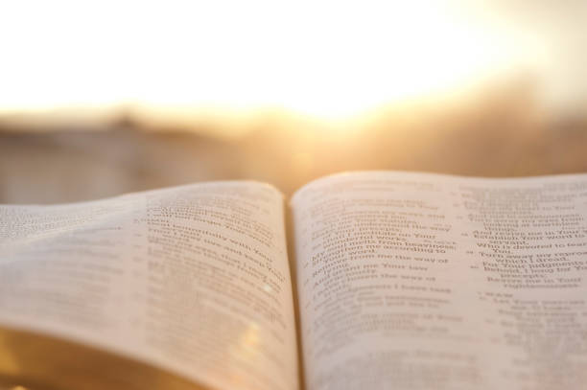
Und dem Engel der Gemeinde in Sardes schreibe: Dies sagt der, der die sieben Geister Gottes und die sieben Sterne hat: Ich kenne deine Werke, dass du den Namen hast, dass du lebst, und bist tot. 2 Wach auf und stärke das Übrige, das im Begriff stand zu sterben! Denn ich habe vor meinem Gott deine Werke nicht als völlig befunden. 3 Denke nun daran, wie du empfangen und gehört hast, und bewahre es und tue Busse! Wenn du nun nicht wachst, werde ich kommen wie ein Dieb, und du wirst nicht wissen, zu welcher Stunde ich über dich kommen werde. 4 Aber du hast einige wenige Namen in Sardes, die ihre Kleider nicht besudelt haben; und sie werden mit mir einhergehen in weissen ⟨Kleidern⟩, denn sie sind es wert. 5 Wer überwindet, der wird so mit weissen Kleidern bekleidet werden, und ich werde seinen Namen aus dem Buch des Lebens nicht auslöschen und seinen Namen bekennen vor meinem Vater und vor seinen Engeln. 6 Wer ein Ohr hat, höre, was der Geist den Gemeinden sagt! (Offb 3,1-6)
Notes:
Aus Livenet

Slide 4
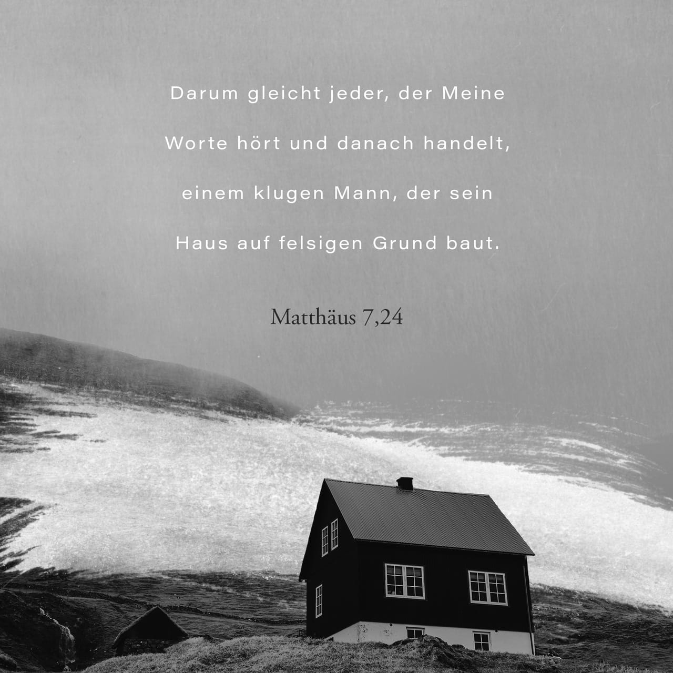
1922: Blutbad der Ottomanen unter den Christen von Smyrna (Griechen und Armenier)
https://pzv.splet.arnes.si/materiali-za-pisanje/
https://www.bible.com/de/bible/73/MAT.7.24-28.HFA
Notes:
Aus Livenet

Slide 5
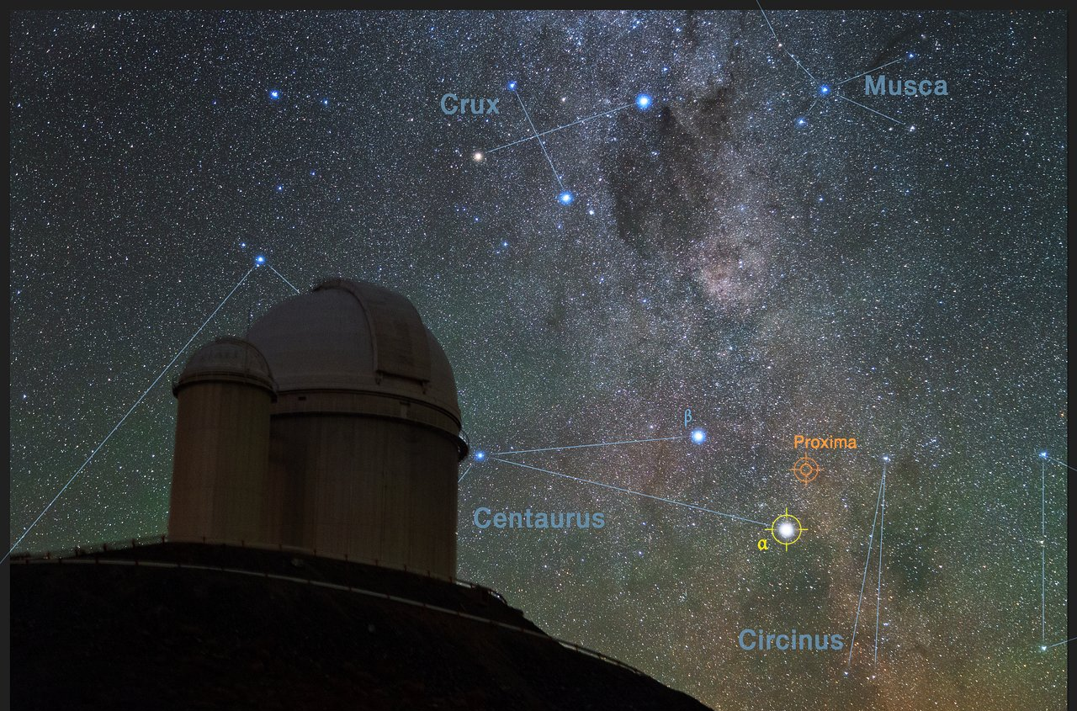
1922: Blutbad der Ottomanen unter den Christen von Smyrna (Griechen und Armenier)
https://pzv.splet.arnes.si/materiali-za-pisanje/
https://www.eso.org/public/germany/images/eso1629b/
https://www.bible.com/de/bible/73/MAT.7.24-28.HFA
Notes:
Aus Livenet

Slide 6
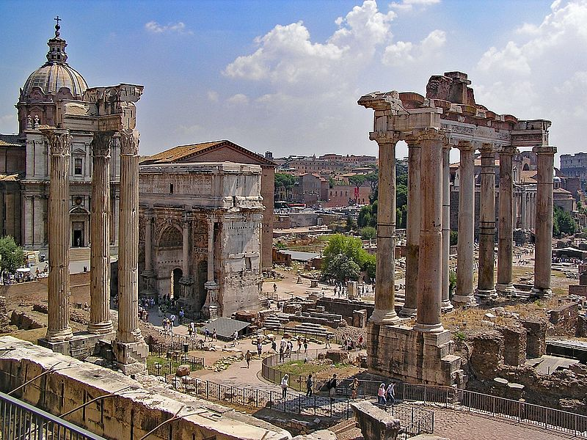
1922: Blutbad der Ottomanen unter den Christen von Smyrna (Griechen und Armenier)
https://pzv.splet.arnes.si/materiali-za-pisanje/
https://www.kinderzeitmaschine.de/antike/rom/lucys-wissensbox/roemische-bauten/was-ist-das-forum-romanum/
https://www.bible.com/de/bible/73/MAT.7.24-28.HFA
Notes:
Aus Livenet

Slide 7
Kaiser Konstantin der G.
Kaiser Theodosius I
https://www.amazon.de/Spruchaufn%C3%A4her-Meine-Meinung-verwirren-Tatsachen/dp/B0721KZ8DG
https://de.wikipedia.org/wiki/Konstantin_der_Gro%C3%9Fe#/media/Datei:0_Constantinus_I_-_Palazzo_dei_Conservatori_(2).JPG
https://www.wissen.de/lexikon/theodosius-i-roemischer-kaiser
http://www.boldomatic.com/shop/product/poster-16in/9AShSg

Slide 8
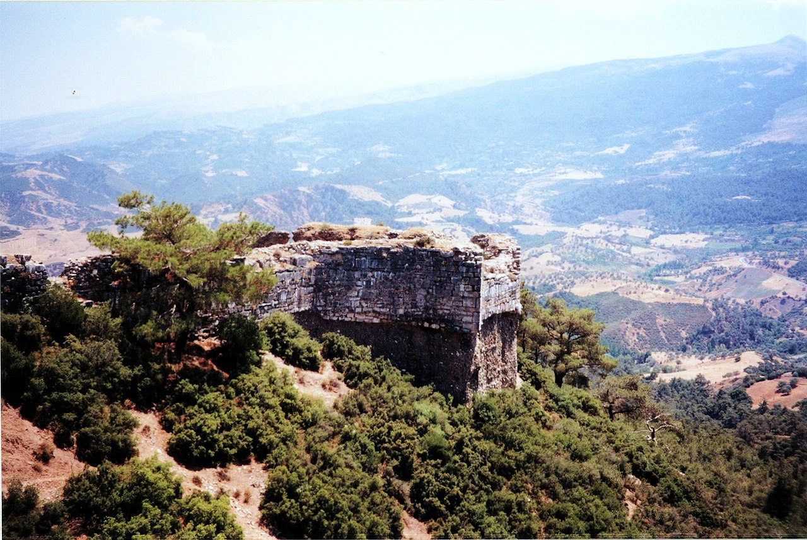
https://upload.wikimedia.org/wikipedia/commons/2/24/Gymnasium_in_Sardes.jpg
Zitadelle von Sardes
https://www.alamy.de/stockfoto-siricius-2611399-papst-dezember-384-2611399-portrat-kupferstich-18-jahrhundert-artists-urheberrecht-nicht-geloscht-werden-23527866.html
https://de.wikipedia.org/wiki/Belagerung_von_Sardes#/media/Datei:Sardis_citadel.jpg

Slide 9
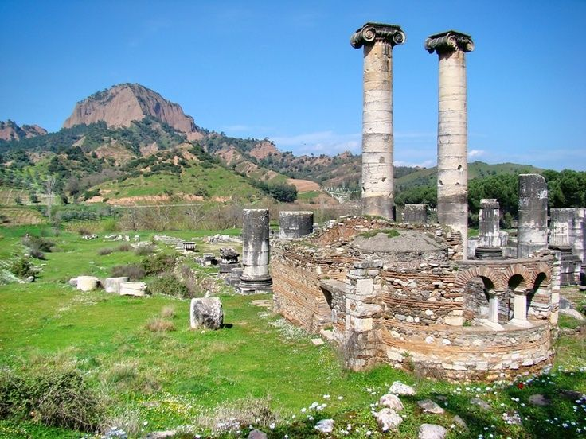
Artemistempel in Sardes
https://commons.wikimedia.org/wiki/File:Artemistempel_Sardes.jpg
https://www.pinterest.com/pin/562668547184180226/
Notes:
Aus Livenet

Slide 10
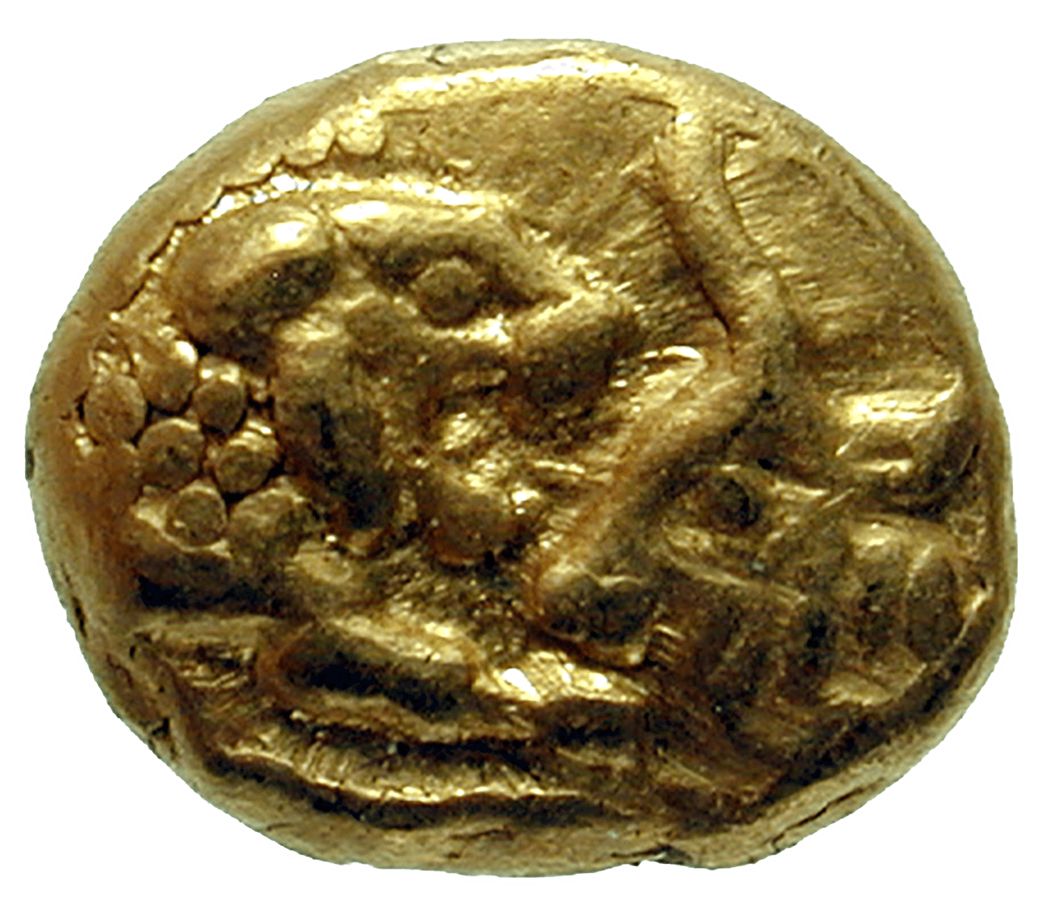
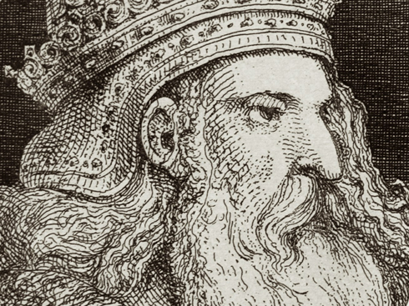
Krösus, König von Lydien
596 – 541 v.Chr.
Goldmünze aus Sardes
https://www.hr-fernsehen.de/sendungen-a-z/der-artemistempel-von-ephesos-6,video-136006.html
https://austria-forum.org/af/Wissenssammlungen/Essays/Geschichte/Kaiser_Konstantin
https://www.otuzbeslik.com/mekan/agora-oren-yeri
Notes:
Aus Livenet

Slide 11
Offb 3,1
Und dem Engel der Gemeinde in Sardes schreibe: Dies sagt der, der die sieben Geister Gottes und die sieben Sterne hat: Ich kenne deine Werke, dass du den Namen hast, dass du lebst, und bist tot.
Notes:
Aus Livenet

Slide 12
Notes:
Aus Livenet

Slide 13
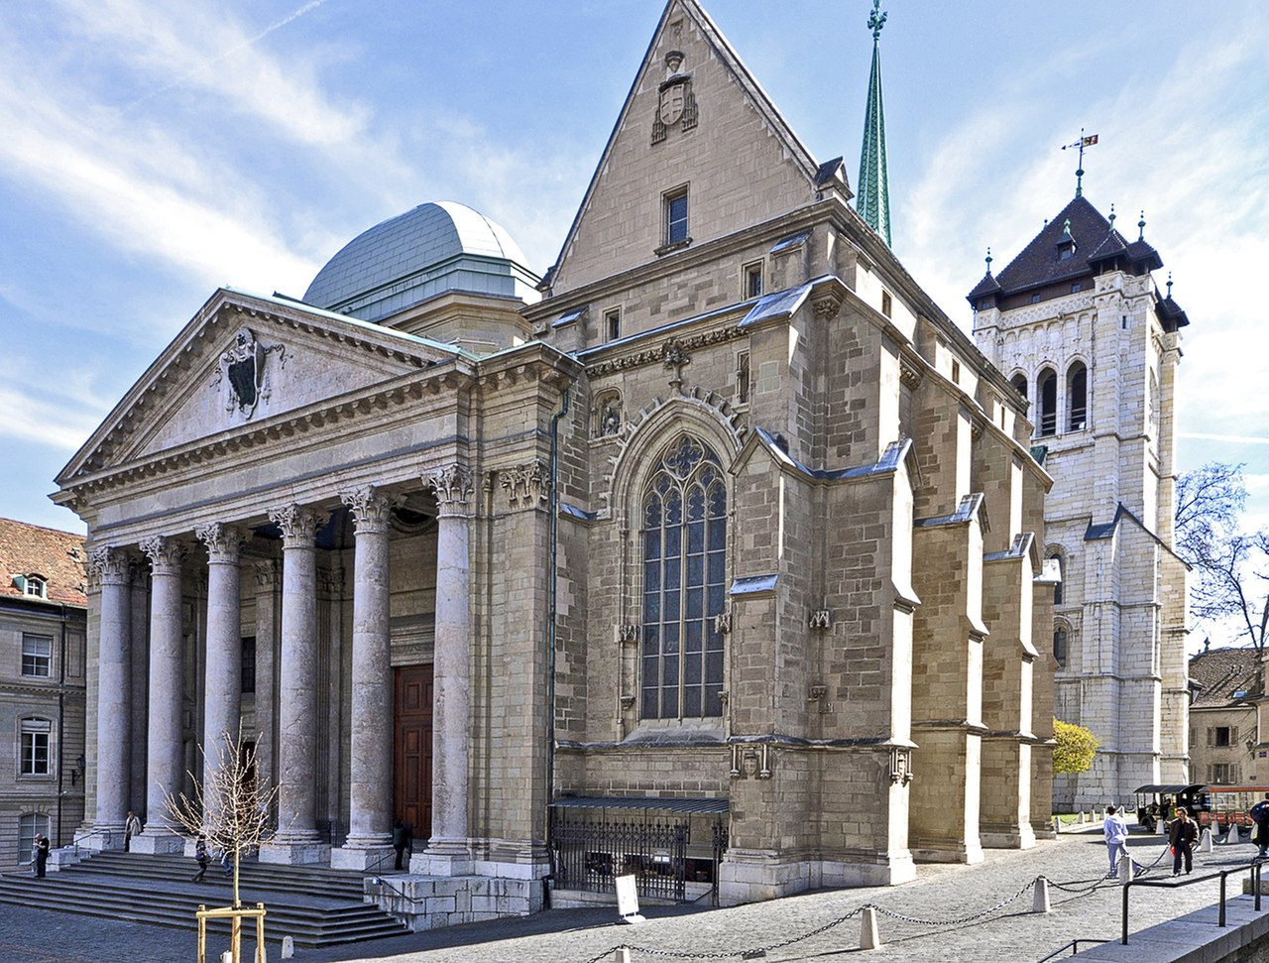
Kathedrale von Saint Pierre.
Hier predigte Calvin ab 1535
während 23 Jahren.
1922: Blutbad der Ottomanen unter den Christen von Smyrna (Griechen und Armenier)
https://pzv.splet.arnes.si/materiali-za-pisanje/
https://www.bible.com/de/bible/73/MAT.7.24-28.HFA
Notes:
Aus Livenet

Slide 14
Notes:
Aus Livenet

Slide 15
Offb 3,2
Wach auf und stärke das Übrige, das im Begriff stand zu sterben! Denn ich habe vor meinem Gott deine Werke nicht als völlig befunden.
Notes:
Aus Livenet

Slide 16
Notes:
Aus Livenet

Slide 17
Offb 3,3
Denke nun daran, wie du empfangen und gehört hast, und bewahre es und tue Busse! Wenn du nun nicht wachst, werde ich kommen wie ein Dieb, und du wirst nicht wissen, zu welcher Stunde ich über dich kommen werde.
Notes:
Aus Livenet

Slide 18
Notes:
Aus Livenet

Slide 19
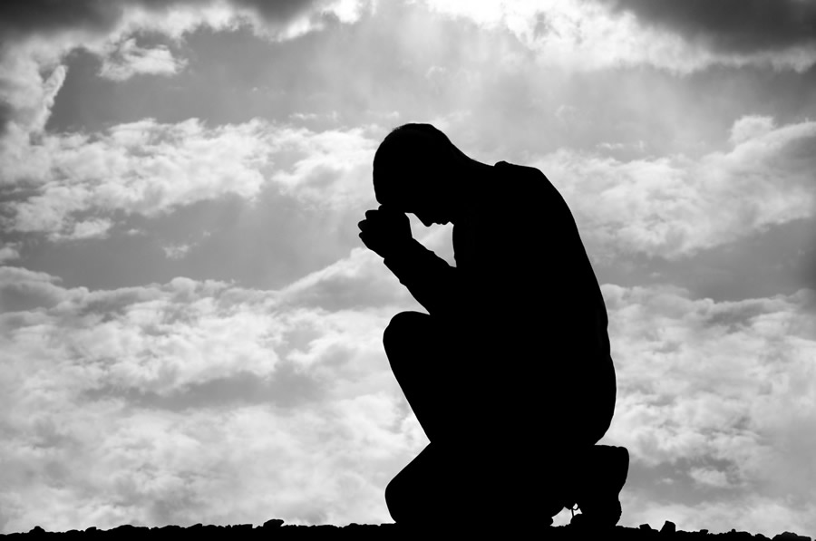
http://syndrome-de-stendhal.blogspot.com/2012/06/bileam-der-blinde-prophet.html
https://www.hr-fernsehen.de/sendungen-a-z/der-artemistempel-von-ephesos-6,video-136006.html
https://www.otuzbeslik.com/mekan/agora-oren-yeri
https://ourladyofthelakeromancatholic.org/blog.php?month=202101&id=1978558742&cat=&pg=1&title=Repent+and+Turn+Back+to+God
Notes:
Aus Livenet

Slide 20
Notes:
Aus Livenet

Slide 21
Offb 3,4
Aber du hast einige wenige Namen in Sardes, die ihre Kleider nicht besudelt haben; und sie werden mit mir einhergehen in weissen ⟨Kleidern⟩, denn sie sind es wert.
Notes:
Aus Livenet

Slide 22
Notes:
Aus Livenet

Slide 23
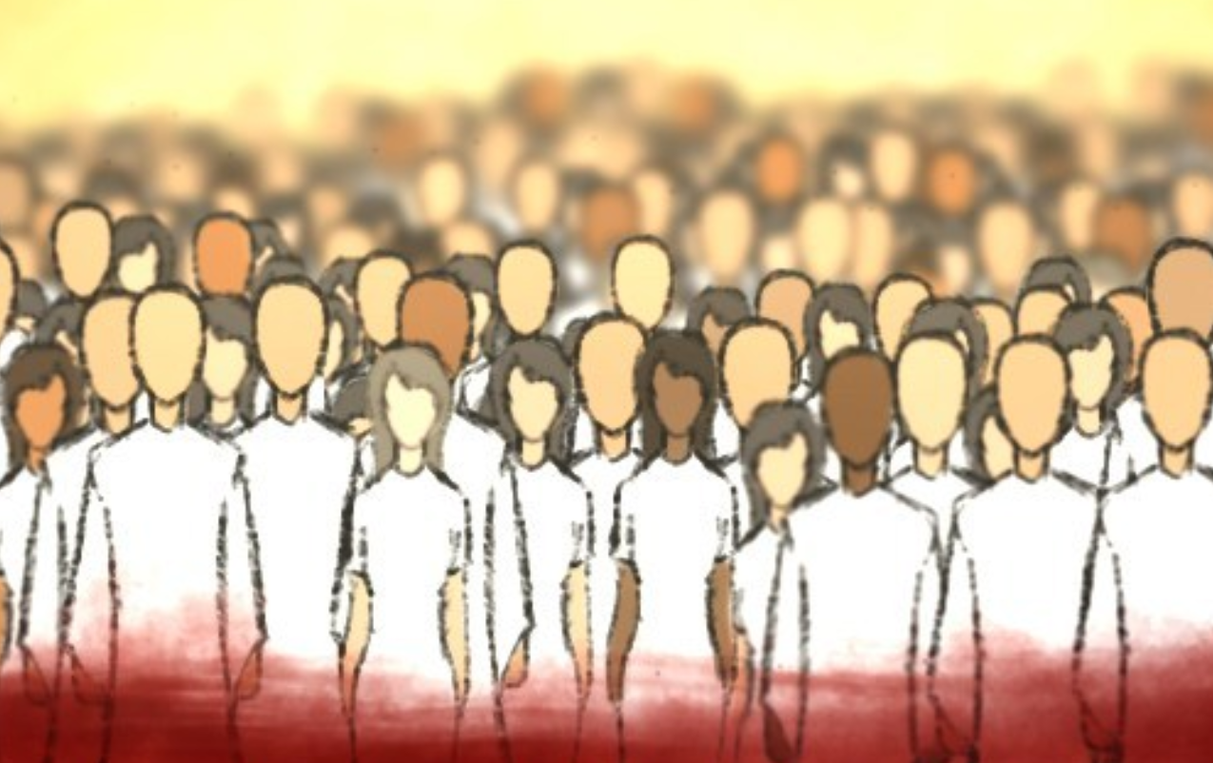
…stand vor dem Thron und vor dem Lamm, bekleidet mit weissen Gewändern und Palmen in ihren Händen … Ofb 7,9
https://ttglutheran.wordpress.com/2020/10/31/a-glimpse-of-heaven-revelation-79-17/
Notes:
Aus Livenet

Slide 24
Notes:
Aus Livenet

Slide 25
Offb 3,5
Wer überwindet, der wird so mit weissen Kleidern bekleidet werden, und ich werde seinen Namen aus dem Buch des Lebens nicht auslöschen und seinen Namen bekennen vor meinem Vater und vor seinen Engeln.
Notes:
Aus Livenet

Slide 26
Notes:
Aus Livenet

Slide 27
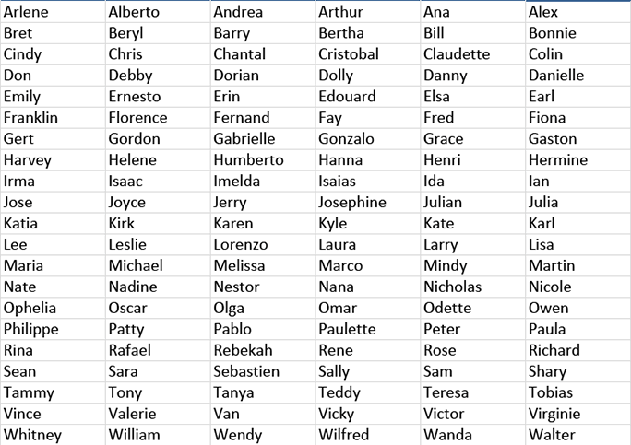
Notes:
Aus Livenet

Slide 28
Notes:
Aus Livenet

Slide 29
Offb 3,6
Wer ein Ohr hat, höre, was der Geist den Gemeinden sagt!
Notes:
Aus Livenet

Slide 30
Notes:
Aus Livenet

Slide 31
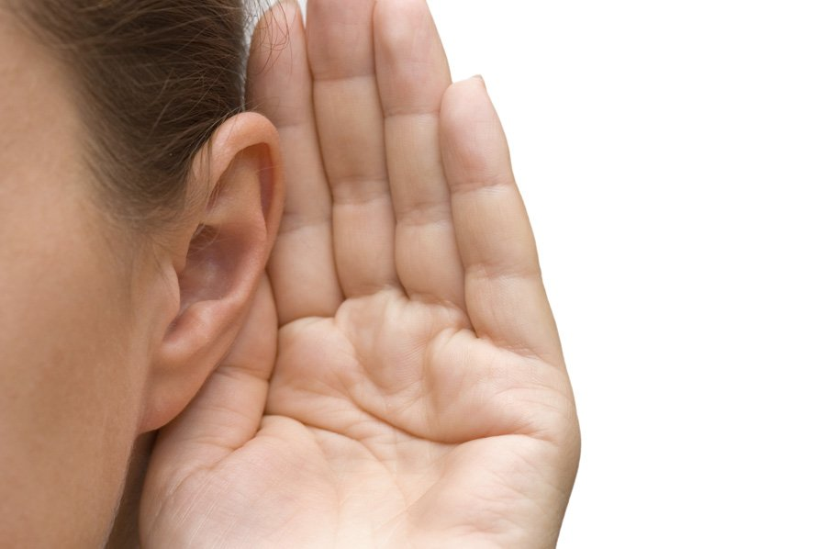
Wer ein Ohr hat, höre, was der Geist den Gemeinden sagt!
https://www.wissenschaft.de/erde-umwelt/koerpereigener-hoerschutz/
Notes:
Aus Livenet

Slide 32
Notes:
Aus Livenet

Slide 33
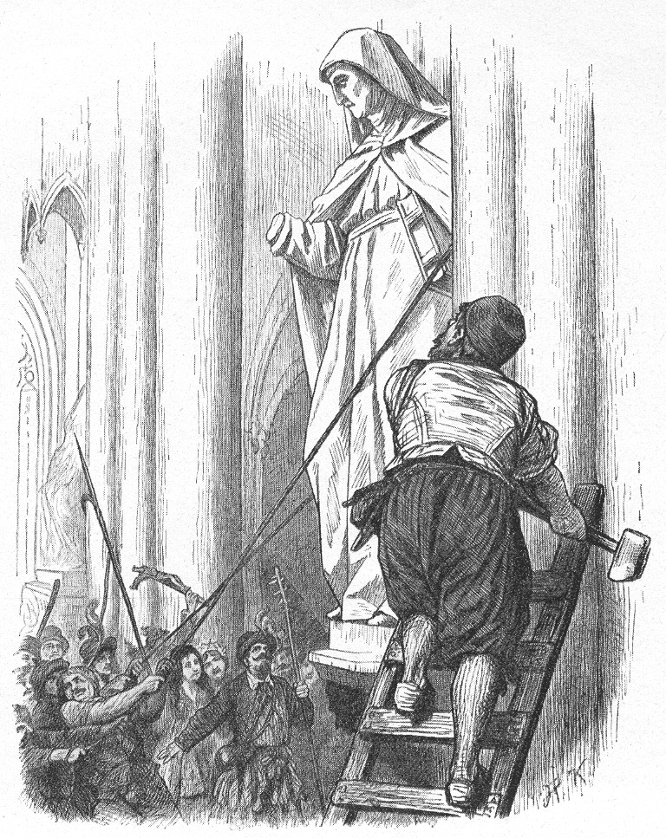
https://de.wikipedia.org/wiki/Reformatorischer_Bildersturm
Notes:
Aus Livenet

Slide 34
Notes:
Aus Livenet

Slide 35
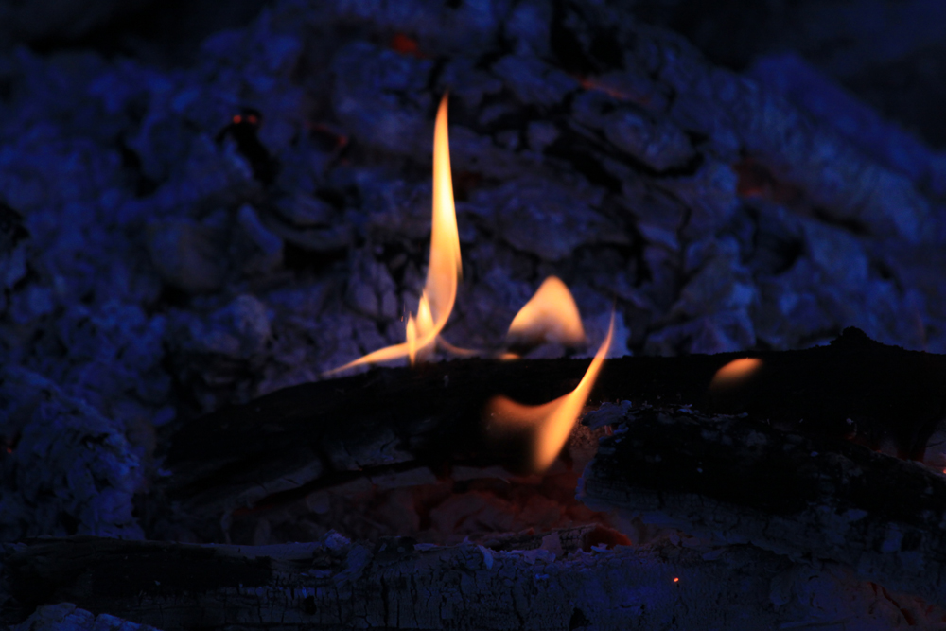
Notes:
Aus Livenet

Slide 36
Notes:
Aus Livenet

Slide 37
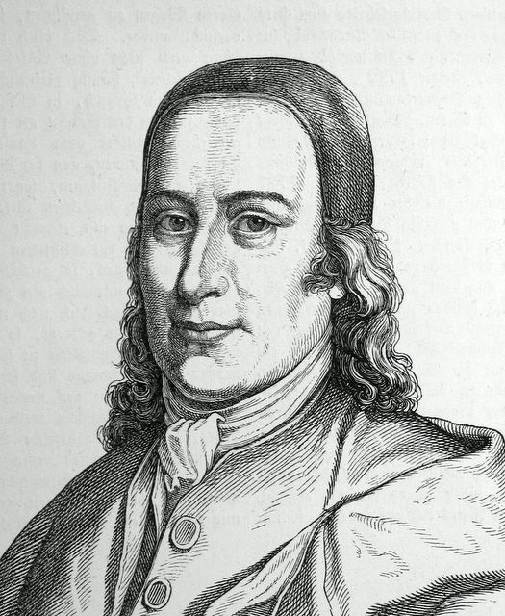
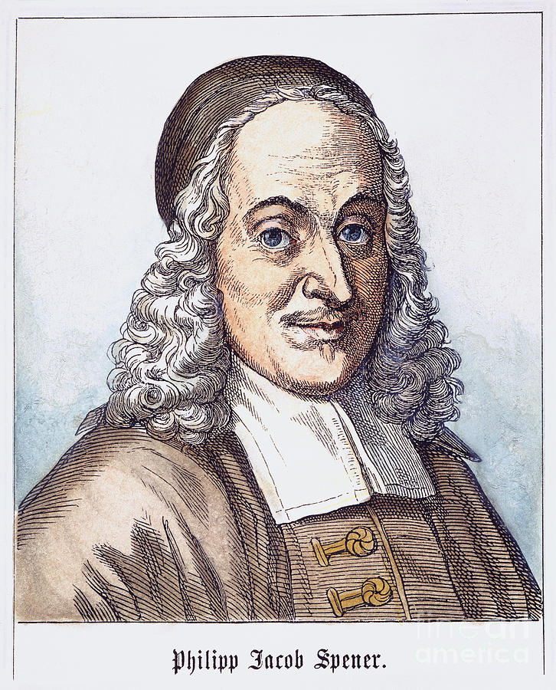
1635 - 1705
Nikolaus Graf von Zinzendorf (1700 – 1760)
https://austria-forum.org/af/Wissenssammlungen/Essays/Geschichte/Kaiser_Konstantin
https://www.otuzbeslik.com/mekan/agora-oren-yeri
Notes:
Aus Livenet

Slide 38
Notes:
Aus Livenet

Slide 39
Offb Teil 8 | 3,1-6

